Slide 1
Chương III: GIỚI HẠN. HÀM SỐ LIÊN TỤC
Bài 2. GIỚI HẠN CỦA HÀM SỐ
I
GIỚI HẠN HỮU HẠN CỦA HÀM SỐ TẠI MỘT ĐIỂM
1
Định nghĩa
2
Phép toán trên giới hạn hữu hạn của hàm số
3
Giới hạn một phía
II
GIỚI HẠN HỮU HẠN CỦA HÀM SỐ TẠI VÔ CỰC
III
GIỚI HẠN VÔ CỰC (MỘT PHÍA) CỦA HÀM SỐ TẠI MỘT ĐIỂM
IV
GIỚI HẠN VÔ CỰC CỦA HÀM SỐ TẠI VÔ CỰC

Slide 2

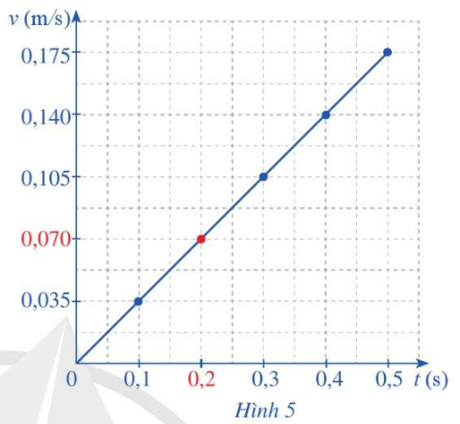
Hình 5 biểu diễn đồ thị hàm số vận tốc v(t) theo biến số t (t là thời gian, đơn vị:giây).
- Khi các giá trị của biến số t dần tới 0,2 (s) thì các giá trị tương ứng của hàm số v(t) dần tới bao nhiêu?

Slide 3
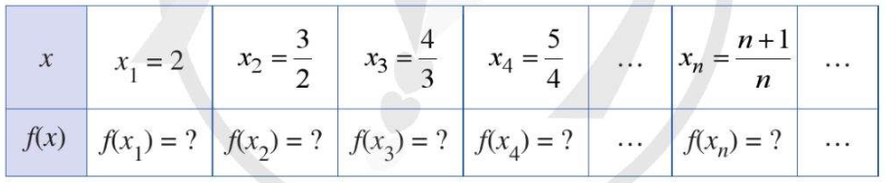
I
GIỚI HẠN HỮU HẠN CỦA HÀM SỐ TẠI MỘT ĐIỂM
I

Slide 4
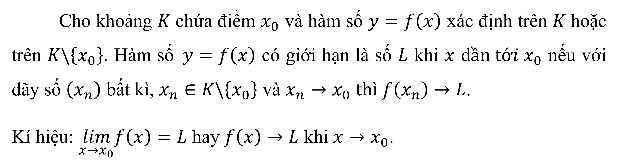
I
GIỚI HẠN HỮU HẠN CỦA HÀM SỐ TẠI MỘT ĐIỂM
1
Định nghĩa
Định nghĩa
Cho khoảng $K$chứa điểm $x_{0}$ và hàm số $y=f\left(x\right)$ xác định trên $K$hoặc trên $K\backslash \left\{x_{0}\right\}$. Hàm số$y=f\left(x\right)$ có giới hạn là số $L$ khi $x$ d$ần tới x_{0}$ nếu với dãy số $\left(x_{n}\right)$ bất kì, $x_{n}∈K\backslash \left\{x_{0}\right\}$ và $x_{n}→x_{0}$ $thì f\left(x_{n}\right)→L$.
Kí hiệu: $\lim_{x→x_{0}}f\left(x\right)=L$ hay $f\left(x\right)→L$ khi $x→x_{0}$.
Notes:
Note: hiệu ứng xuất hiện…

Slide 5


I
GIỚI HẠN HỮU HẠN CỦA HÀM SỐ TẠI MỘT ĐIỂM
1
Định nghĩa
Nhận xét
1
$\lim_{x→x_{0}}x=x_{0}$;
2
$\lim_{x→x_{0}}c=c$ (c: hằng số).
Notes:
Note: hiệu ứng xuất hiện…

Slide 6
Giải

Slide 7
I
GIỚI HẠN HỮU HẠN CỦA HÀM SỐ TẠI MỘT ĐIỂM
2
Phép toán trên giới hạn hữu hạn của hàm số
Notes:
Note: hiệu ứng xuất hiện…

Slide 8
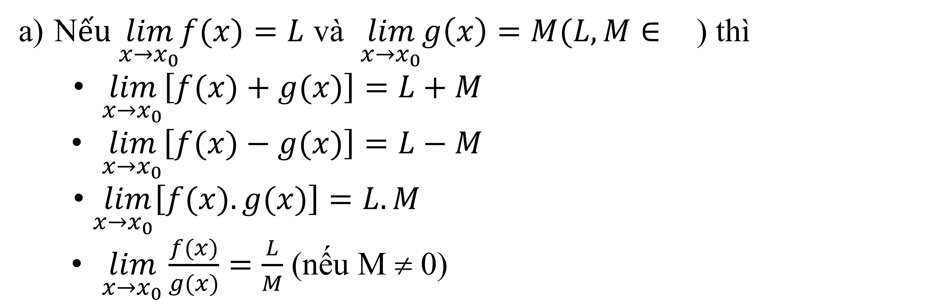
I
GIỚI HẠN HỮU HẠN CỦA HÀM SỐ TẠI MỘT ĐIỂM
2
Phép toán trên giới hạn hữu hạn của hàm số
Định lý
N$ếu \lim_{x→x_{0}}f(x)=L$ và $\lim_{x→x_{0}}g\left(x\right)=M(L, M∈$) thì
$\lim_{x→x_{0}}\left[f(x)+g(x)\right]=L+M$
$\lim_{x→x_{0}}\left[f(x)−g(x)\right]=L−M$
$\lim_{x→x_{0}}\left[f(x).g(x)\right]=L.M$
$\lim_{x→x_{0}}\frac{f(x)}{g(x)}=\frac{L}{M}$ (nếu M ≠ 0)
b) Nếu f(x) ≥ 0 và $\lim_{x→x_{0}}f(x)=L$ thì L ≥ 0 và $\lim_{x→x_{0}}\sqrt{f(x)}=\sqrt{L}$.
Notes:
Note: hiệu ứng xuất hiện…

Slide 9

Giải

Slide 10
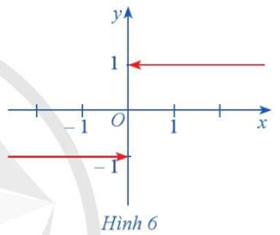

Slide 11
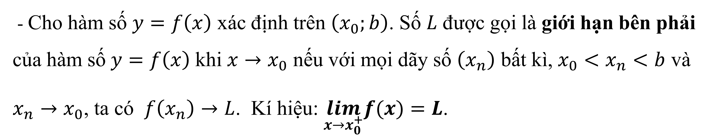
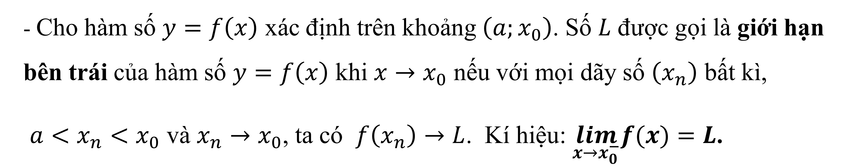
I
GIỚI HẠN HỮU HẠN CỦA HÀM SỐ TẠI MỘT ĐIỂM
3
Giới hạn một phía
Định nghĩa
- Cho hàm số $y=f\left(x\right)$ xác định trên khoảng $\left(a;x_{0}\right)$. Số $L$ được gọi là giới hạn bên trái của hàm số $y=f\left(x\right)$ khi $x→x_{0}$ nếu với mọi dãy số $\left(x_{n}\right)$ bất kì,
$a<x_{n}<x_{0}$ và $x_{n}→x_{0}$, ta có $f\left(x_{n}\right)→L$. Kí hiệu: $\lim_{x→x_{0}^{−}}f(x)=L$.
- Cho hàm số $y=f\left(x\right)$ xác định trên $\left(x_{0};b\right)$. Số $L$ được gọi là giới hạn bên phải của hàm số$y=f\left(x\right)$ khi $x→x_{0}$ nếu với mọi dãy số $\left(x_{n}\right)$ bất kì, $x_{0}<x_{n}<b$ và $x_{n}→x_{0}$, ta có $f\left(x_{n}\right)→L$. Kí hiệu: $\lim_{x→x_{0}^{+}}f(x)=L$.
Notes:
Note: hiệu ứng xuất hiện…

Slide 12

Giải

Slide 13
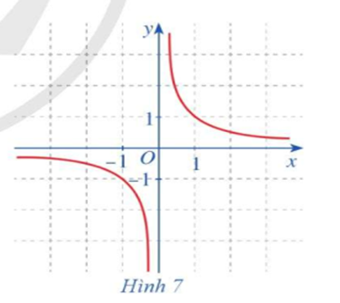
II
GIỚI HẠN HỮU HẠN CỦA HÀM SỐ TẠI VÔ CỰC
Notes:
Note: hiệu ứng xuất hiện…

Slide 14
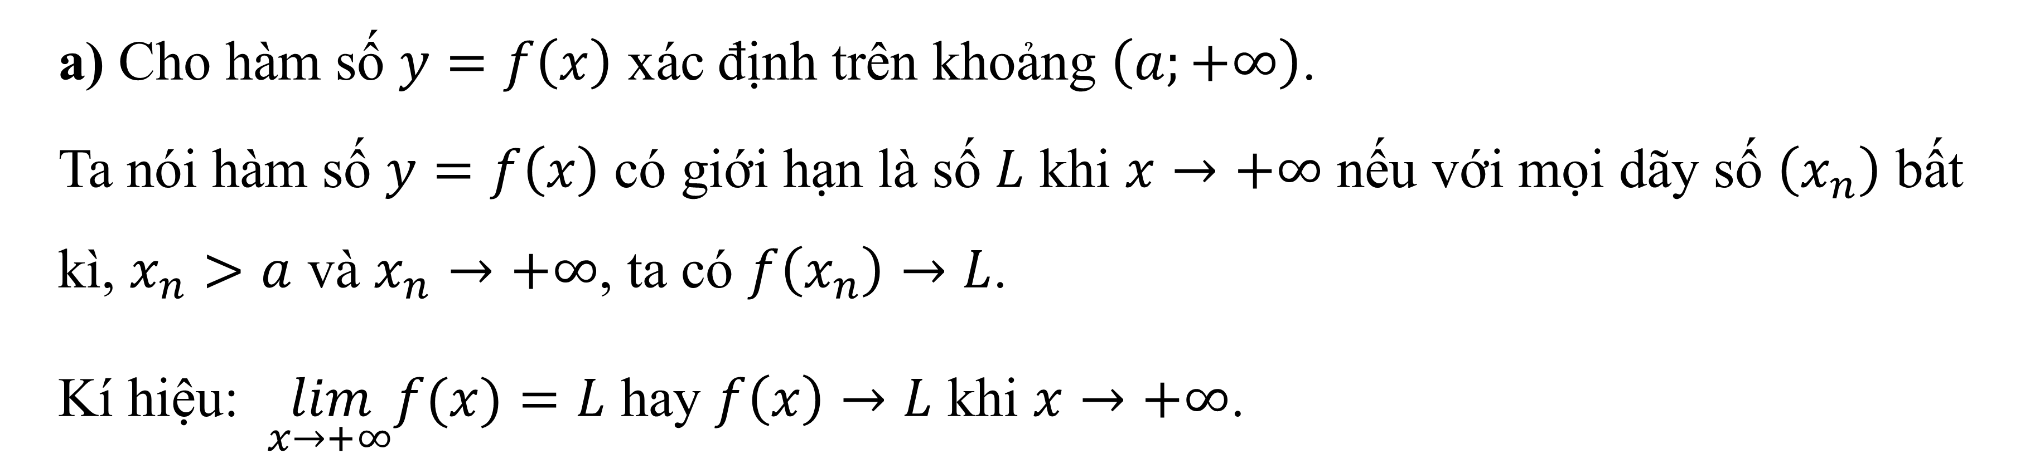
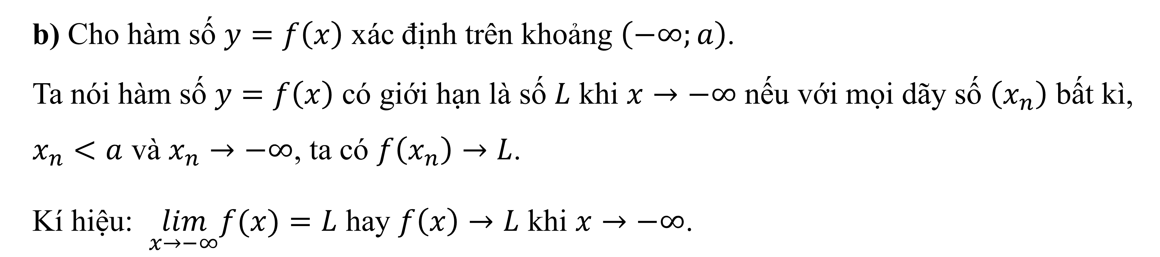
II
GIỚI HẠN HỮU HẠN CỦA HÀM SỐ TẠI VÔ CỰC
1
Định nghĩa
Định nghĩa
a) Cho hàm số $y=f\left(x\right)$ xác định trên khoảng $\left(a;+∞\right)$.
Ta nói hàm số $y=f\left(x\right)$ có giới hạn là số $L$ khi $x→+∞$ nếu với mọi dãy số $\left(x_{n}\right)$ bất kì, $x_{n}>a$ và $x_{n}→+∞$, ta có $f\left(x_{n}\right)→L$.
Kí hiệu: $\lim_{x→+∞}f(x)=L$ hay $f\left(x\right)→L$ khi $x→+∞$.
b) Cho hàm số $y=f\left(x\right)$ xác định trên khoảng $\left(−∞;a\right)$.
Ta nói hàm số $y=f\left(x\right)$ có giới hạn là số $L$ khi $x→−∞$ nếu với mọi dãy số $\left(x_{n}\right)$ bất kì, $x_{n}<a$ và $x_{n}→−∞$, ta có $f\left(x_{n}\right)→L$.
Kí hiệu: $\lim_{x→−∞}f(x)=L$ hay $f\left(x\right)→L$ khi $x→−∞$.
Notes:
Note: hiệu ứng xuất hiện…

Slide 15
II
GIỚI HẠN HỮU HẠN CỦA HÀM SỐ TẠI VÔ CỰC
1
Định nghĩa
Notes:
Note: hiệu ứng xuất hiện…

Slide 16

II
GIỚI HẠN HỮU HẠN CỦA HÀM SỐ TẠI VÔ CỰC
1
Định nghĩa
Notes:
Note: hiệu ứng xuất hiện…

Slide 17
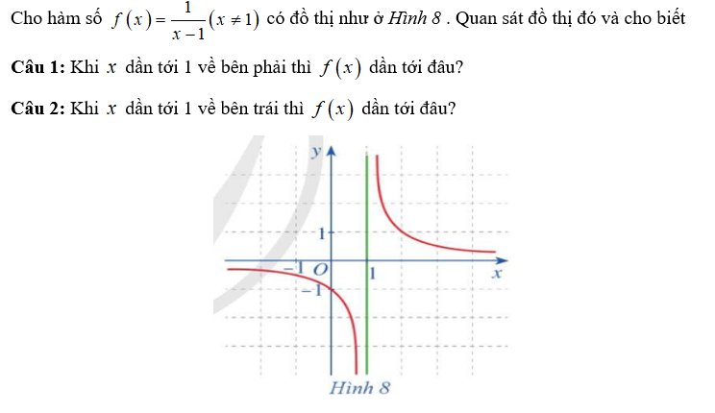
III. GIỚI HẠN VÔ CỰC (MỘT PHÍA) CỦA HÀM SỐ TẠI MỘT ĐIỂM

Slide 18

III. GIỚI HẠN VÔ CỰC (MỘT PHÍA) CỦA HÀM SỐ TẠI MỘT ĐIỂM
1
Định nghĩa
Cho hàm số $y=f\left(x\right)$ xác định trên khoảng $\left(a;+∞\right)$.
Ta nói hàm số $y=f\left(x\right)$ có giới hạn là $+∞$ khi $x→$ nếu với mọi dãy số $\left(x_{n}\right)$ bất kì, $x_{n}>a$ và $x_{n}→a$, ta có $f\left(x_{n}\right)→+∞$.
Kí hiệu: $\lim_{x→}f(x)=+∞$ hay $f\left(x\right)→+∞$ khi $x→$ .
Notes:
Note: hiệu ứng xuất hiện…

Slide 19
III. GIỚI HẠN VÔ CỰC (MỘT PHÍA) CỦA HÀM SỐ TẠI MỘT ĐIỂM
Ví dụ 6.
Tính .
Lời giải
Notes:
Note: hiệu ứng xuất hiện…

Slide 20
I
III. GIỚI HẠN VÔ CỰC (MỘT PHÍA) CỦA HÀM SỐ TẠI MỘT ĐIỂM
Luyện tập 5.
Tính .
Lời giải
Notes:
Note: hiệu ứng xuất hiện…

Slide 21
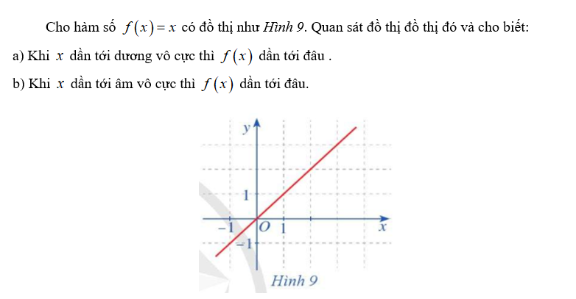
IV. GIỚI HẠN VÔ CỰC CỦA HÀM SỐ TẠI VÔ CỰC

Slide 22

IV. GIỚI HẠN VÔ CỰC CỦA HÀM SỐ TẠI VÔ CỰC
1
Định nghĩa
Cho hàm số $y=f\left(x\right)$ xác định trên khoảng $\left(a;+∞\right)$.
Ta nói hàm số $y=f\left(x\right)$ có giới hạn là $+∞$ khi $x→+∞$ nếu với mọi dãy số $\left(x_{n}\right)$ bất kì, $x_{n}>a$ và $x_{n}→+∞$, ta có $f\left(x_{n}\right)→+∞$.
Kí hiệu: $\lim_{x→+∞}f(x)=+∞$ hay $f\left(x\right)→+∞$ khi $x→+∞$.
Notes:
Note: hiệu ứng xuất hiện…

Slide 23

IV
IV. GIỚI HẠN VÔ CỰC CỦA HÀM SỐ TẠI VÔ CỰC
Tính chất
*) $\lim_{x→+∞}x^{k}=+∞$, $k$ là số nguyên dương.
*) $\lim_{x→−∞}x^{k}=+∞$, $k$ là số nguyên dương chẵn.
*) $\lim_{x→−∞}x^{k}=−∞$, $k$ là số nguyên dương lẻ.
Notes:
Note: hiệu ứng xuất hiện…

Slide 24
IV. GIỚI HẠN VÔ CỰC CỦA HÀM SỐ TẠI VÔ CỰC
Ví dụ 7.
Tính .
Lời giải
Notes:
Note: hiệu ứng xuất hiện…

Slide 25
IV. GIỚI HẠN VÔ CỰC CỦA HÀM SỐ TẠI VÔ CỰC
Luyện tập 6.
Tính .
Lời giải
Notes:
Note: hiệu ứng xuất hiện…

Slide 26
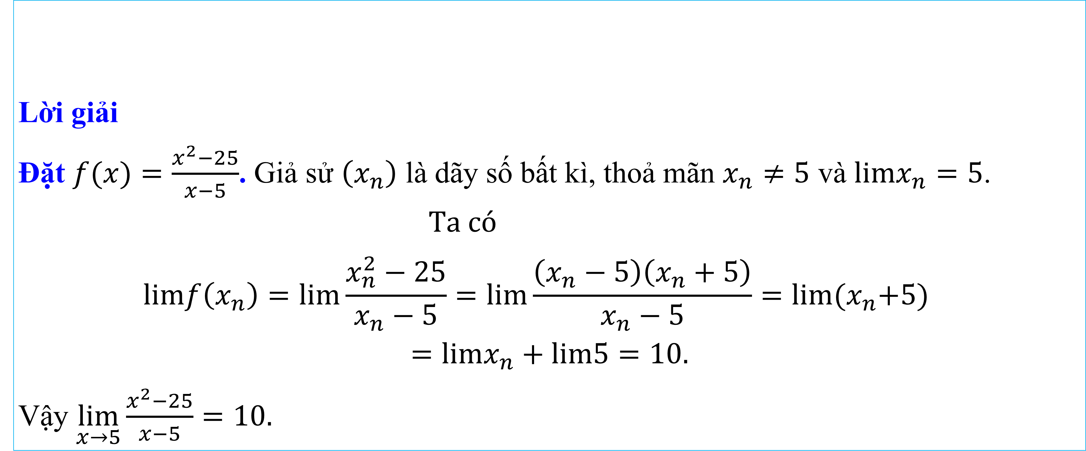
Luyện Tập
Lời giải
Đặt $f(x)=\frac{x^{2}−25}{x−5}$. Giả sử $\left(x_{n}\right)$ là dãy số bất kì, thoả mãn $x_{n}≠5$ và $limx_{n}=5$.
$$Ta có$$
$$limf\left(x_{n}\right)=lim\frac{x_{n}^{2}−25}{x_{n}−5}=lim\frac{\left(x_{n}−5\right)\left(x_{n}+5\right)}{x_{n}−5}=lim{(x}_{n}+5)$$
$$=limx_{n}+lim5=10.$$
Vậy $\lim_{x→5}\frac{x^{2}−25}{x−5}=10.$
Bài 1. (SGK trang 72). Sử dụng định nghĩa, tìm giới hạn sau : $\lim_{x→5}\frac{x^{2}−25}{x−5}$.

Slide 27
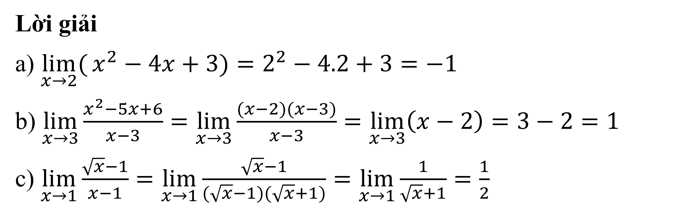
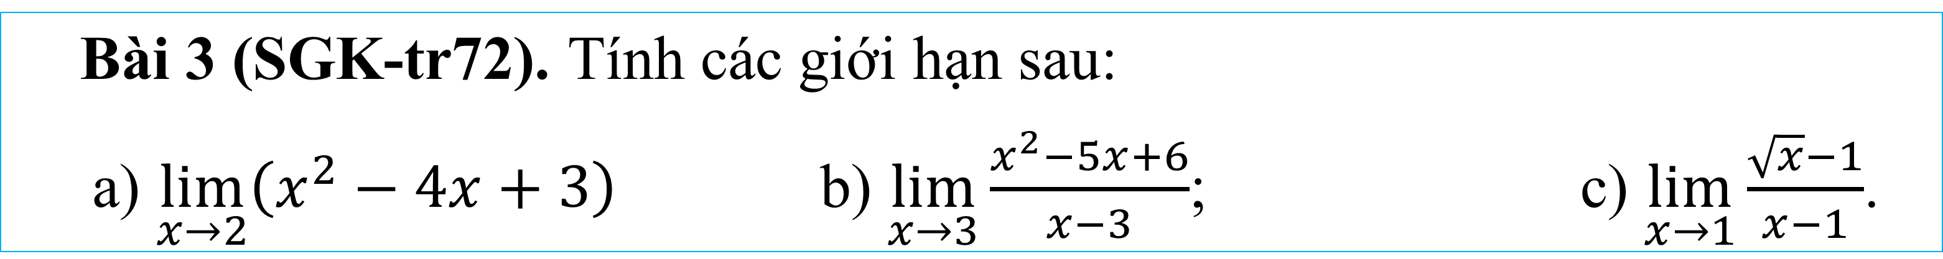
Luyện Tập
Bài 3 (SGK-tr72). Tính các giới hạn sau:
a) $\lim_{x→2}\left(x^{2}−4x+3\right)$ b) $\lim_{x→3}\frac{x^{2}−5x+6}{x−3}$; c) $\lim_{x→1}\frac{\sqrt{x}−1}{x−1}$.
Lời giải
a) $\lim_{x→2}({x^{2}−4x+3)=2^{2}−4.2+3=−1}$
b) $\lim_{x→3}{\frac{x^{2}−5x+6}{x−3}}=\lim_{x→3}{\frac{(x−2)(x−3)}{x−3}}=\lim_{x→3}\left(x−2\right)=3−2=1$
c) $\lim_{x→1}{\frac{\sqrt{x}−1}{x−1}}=\lim_{x→1}{\frac{\sqrt{x}−1}{(\sqrt{x}−1)(\sqrt{x}+1)}}=\lim_{x→1}{\frac{1}{\sqrt{x}+1}=\frac{1}{2}}$

Slide 28
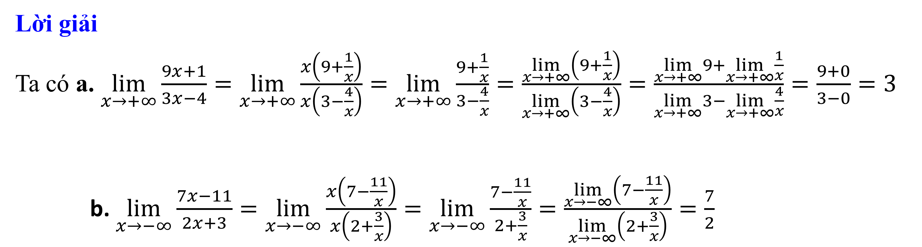
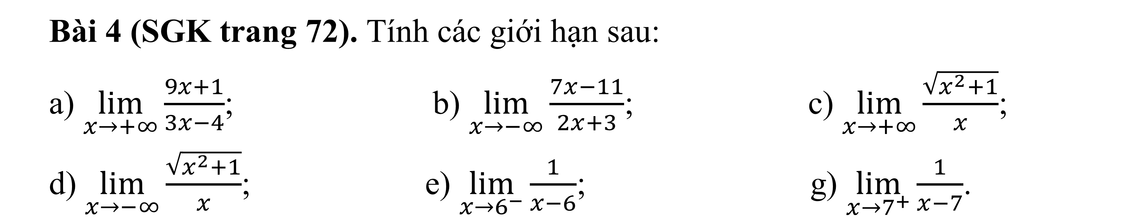
Bài 4 (SGK trang 72). Tính các giới hạn sau:
a) $\lim_{x→+∞}\frac{9x+1}{3x−4}$; b) $\lim_{x→−∞}\frac{7x−11}{2x+3}$; c) $\lim_{x→+∞}\frac{\sqrt{x^{2}+1}}{x}$;
d) $\lim_{x→−∞}\frac{\sqrt{x^{2}+1}}{x}$; e) $\lim_{x→6^{−}}\frac{1}{x−6}$; g) $\lim_{x→7^{+}}\frac{1}{x−7}$.
Lời giải
Ta có a. $\lim_{x→+∞}\frac{9x+1}{3x−4}=\lim_{x→+∞}\frac{x\left(9+\frac{1}{x}\right)}{x\left(3−\frac{4}{x}\right)}=\lim_{x→+∞}\frac{9+\frac{1}{x}}{3−\frac{4}{x}}=\frac{\lim_{x→+∞}\left(9+\frac{1}{x}\right)}{\lim_{x→+∞}\left(3−\frac{4}{x}\right)}=\frac{\lim_{x→+∞}9+\lim_{x→+∞}\frac{1}{x}}{\lim_{x→+∞}3−\lim_{x→+∞}\frac{4}{x}}=\frac{9+0}{3−0}=3$
b. $\lim_{x→−∞}\frac{7x−11}{2x+3}=\lim_{x→−∞}\frac{x\left(7−\frac{11}{x}\right)}{x\left(2+\frac{3}{x}\right)}=\lim_{x→−∞}\frac{7−\frac{11}{x}}{2+\frac{3}{x}}=\frac{\lim_{x→−∞}\left(7−\frac{11}{x}\right)}{\lim_{x→−∞}\left(2+\frac{3}{x}\right)}=\frac{7}{2}$

Slide 29
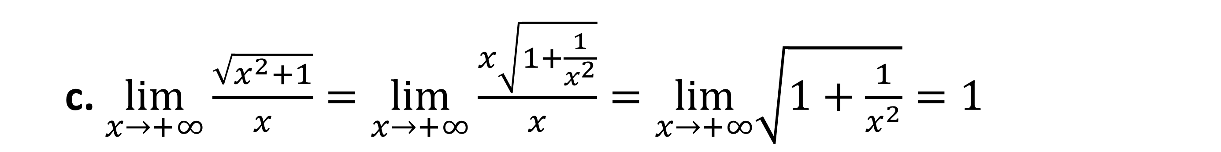
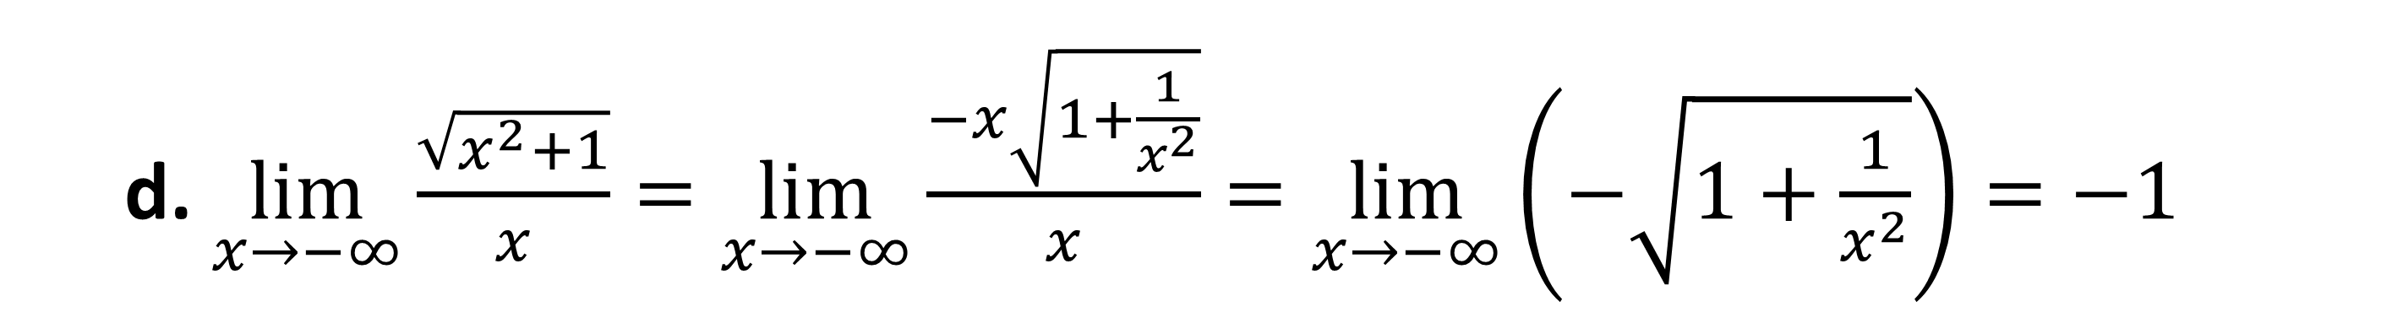
c. $\lim_{x→+∞}\frac{\sqrt{x^{2}+1}}{x}=\lim_{x→+∞}\frac{x\sqrt{1+\frac{1}{x^{2}}}}{x}=\lim_{x→+∞}\sqrt{1+\frac{1}{x^{2}}}=1$
d. $\lim_{x→−∞}\frac{\sqrt{x^{2}+1}}{x}=\lim_{x→−∞}\frac{−x\sqrt{1+\frac{1}{x^{2}}}}{x}=\lim_{x→−∞}\left(−\sqrt{1+\frac{1}{x^{2}}}\right)=−1$
e. $\lim_{x→6^{−}}\frac{1}{x−6}=−∞$ g. $\lim_{x→7^{+}}\frac{1}{x−7}=+∞$

Slide 30
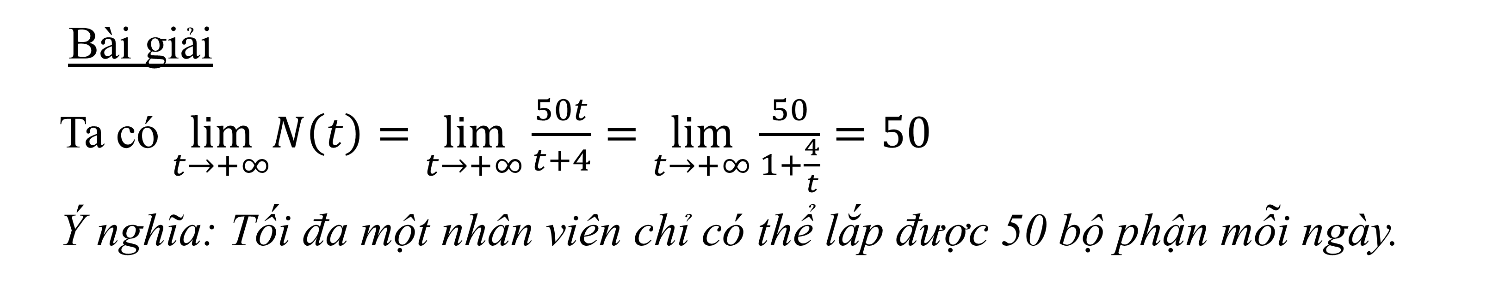

Vận dụng
Bài tập 5 (SGK/72): Một công ty sản xuất máy tính đã xác định được rằng, tính trung bình một nhân viên có thể lắp ráp được $N\left(t\right)=\frac{50t}{t+4}\left(t≥0\right)$ bộ phận mỗi ngày sau $t$ ngày đào tạo. Tính $\lim_{t→+∞}N\left(t\right)$ và cho biết ý nghĩa của kết quả.
Bài giải
Ta có $\lim_{t→+∞}N\left(t\right)=\lim_{t→+∞}\frac{50t}{t+4}=\lim_{t→+∞}\frac{50}{1+\frac{4}{t}}=50$
Ý nghĩa: Tối đa một nhân viên chỉ có thể lắp được 50 bộ phận mỗi ngày.

Slide 31
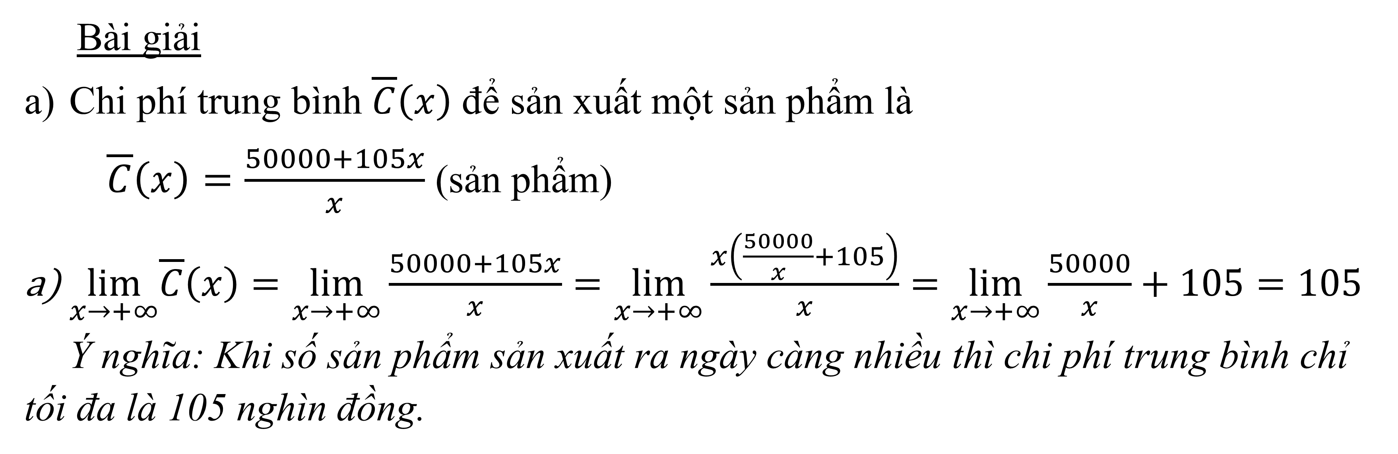
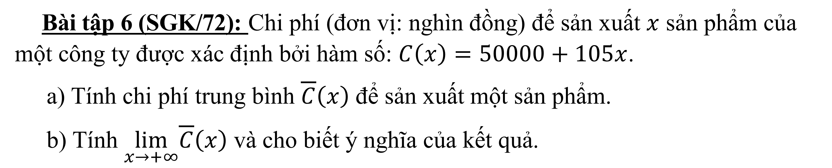
Bài tập 6 (SGK/72): Chi phí (đơn vị: nghìn đồng) để sản xuất $x$ sản phẩm của một công ty được xác định bởi hàm số: $C\left(x\right)=50000+105x$.
a) Tính chi phí trung bình $\overline{C}\left(x\right)$ để sản xuất một sản phẩm.
b) Tính $\lim_{x→+∞}\overline{C}\left(x\right)$ và cho biết ý nghĩa của kết quả.
Bài giải
Chi phí trung bình $\overline{C}\left(x\right)$ để sản xuất một sản phẩm là
$\overline{C}\left(x\right)=\frac{50000+105x}{x}$ (sản phẩm)
$\lim_{x→+∞}\overline{C}\left(x\right)=\lim_{x→+∞}\frac{50000+105x}{x}=\lim_{x→+∞}\frac{x\left(\frac{50000}{x}+105\right)}{x}=\lim_{x→+∞}\frac{50000}{x}+105=105$
Ý nghĩa: Khi số sản phẩm sản xuất ra ngày càng nhiều thì chi phí trung bình chỉ tối đa là 105 nghìn đồng.

